Slide 1
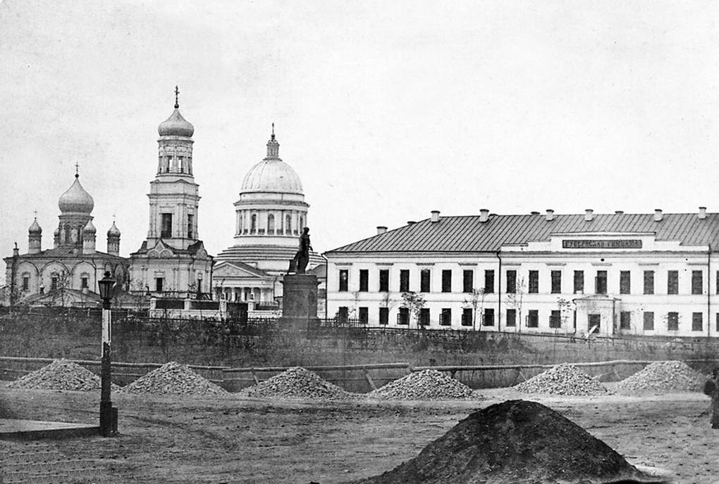
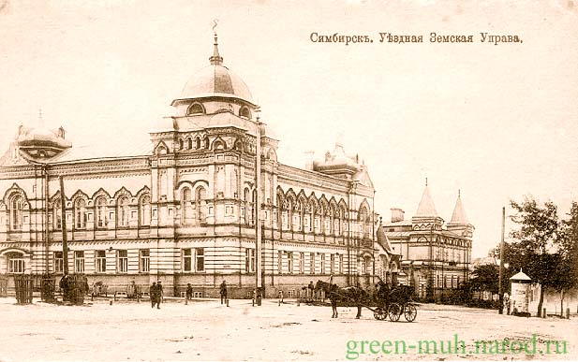
Достопримечательности Ульяновской области

Slide 2
1.Здания и сооружения
Дом Ленина;
Дом Минаева;
Книжный магазин Юргенса;
Губернская гимназия;
Музей-мемориал В. И. Ленина;
Ульяновский музей гражданской авиации — один из крупнейших авиационных музеев России;
Дом Гончарова

Slide 3
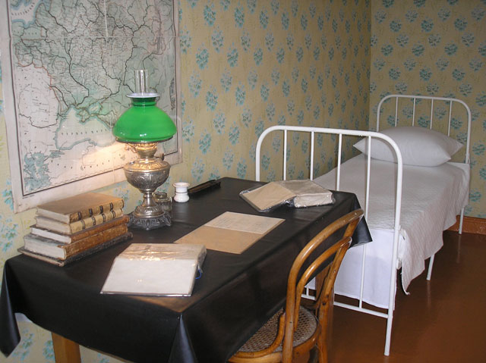
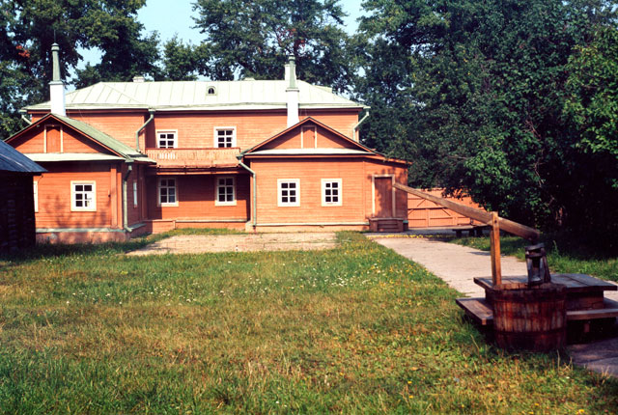
Дом – музей В.И. Ленина.
Этот небольшой скромный дом на улице Ленина в г. Ульяновске знают сегодня тысячи людей во всем мире. Здесь вырос и возмужал Владимир Ильич Ульянов (Ленин) - организатор и вождь Коммунистической партии Советского Союза, основатель первого в мире социалистического государства.

Slide 4
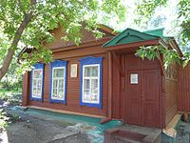
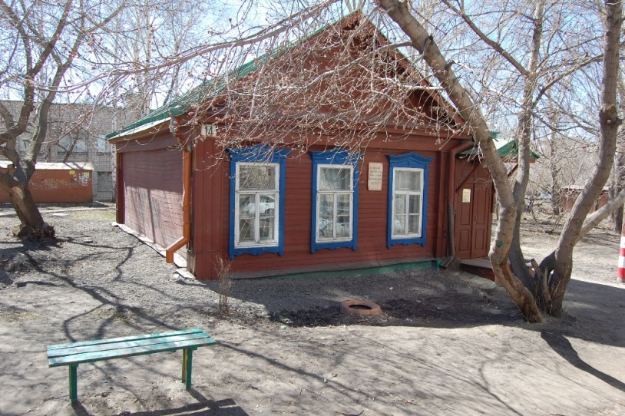
Дом Д.Д. Минаева.
21 июня 1899 года, на собранные по всенародной подписке средства в Симбирске был открыт памятник поэтам — отцу и сыну Минаевым. В этом же году улица Солдатская была переименована в Минаевскую (ныне ул. Минаева в Ульяновске). В 1954 году, в связи со строительством Куйбышевского водохранилища и затоплением кладбища, прах Минаевых и памятник были перенесены на новое кладбище. Дом Д. Д. Минаева сохранился.

Slide 5
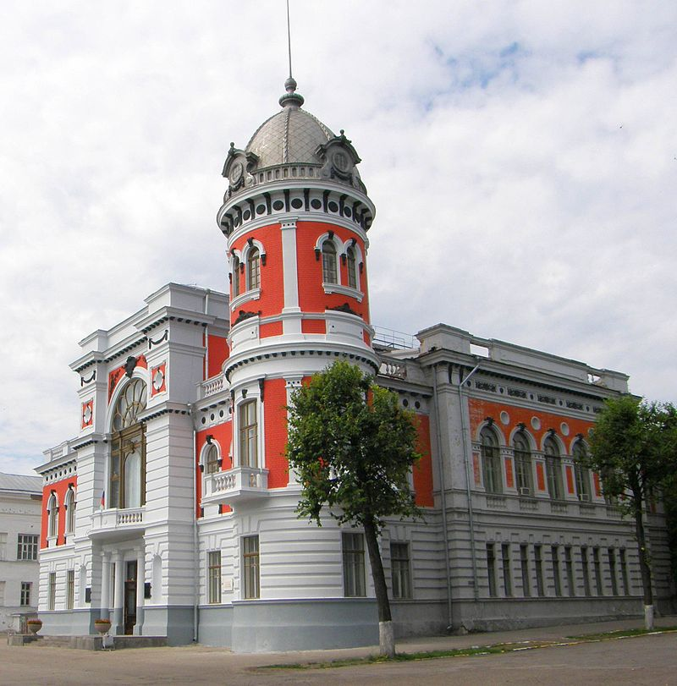
Дом И.А. Гончарова
Одним из символов Симбирска-Ульяновска является Дом-памятник Ивану Александровичу Гончарову на Венце. Инициатива увековечить память о прославленном романисте открытием на его родине «просветительного учреждения» исходила от Симбирской губернской учёной архивной комиссии.

Slide 6
2.Памятники.
Памятники, связанные с именем И. А. Гончарова;
Памятник В. И. Ленину;
Мемориал воинам-ульяновцам, погибшим в годы Великой Отечественной войны 1941—1945 гг.
Памятник А. С. Пушкину;
Памятник основателю Симбирска Богдану Хитрово;
Памятник Колобку;
Памятник Карамзину;
Памятник Карлу Марксу;
Памятник букве «Ё»;

Slide 7
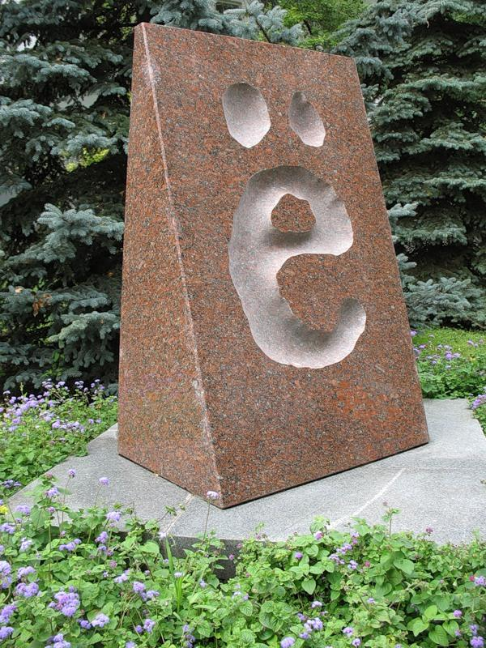
Памятник буквы Ё.
Идея установить памятник букве ё в Ульяновске возникла в1997 году, когда ульяновские историки провели празднование 200-летия появления литеры «ё» в печати. В 2001 году город провёл конкурс на лучший проект памятника, с тем, чтобы установить его в честь 205-летия применения буквы. Победителем конкурса стал один из инициаторов установки памятника — ульяновский художник Александр Зинин.

Slide 8
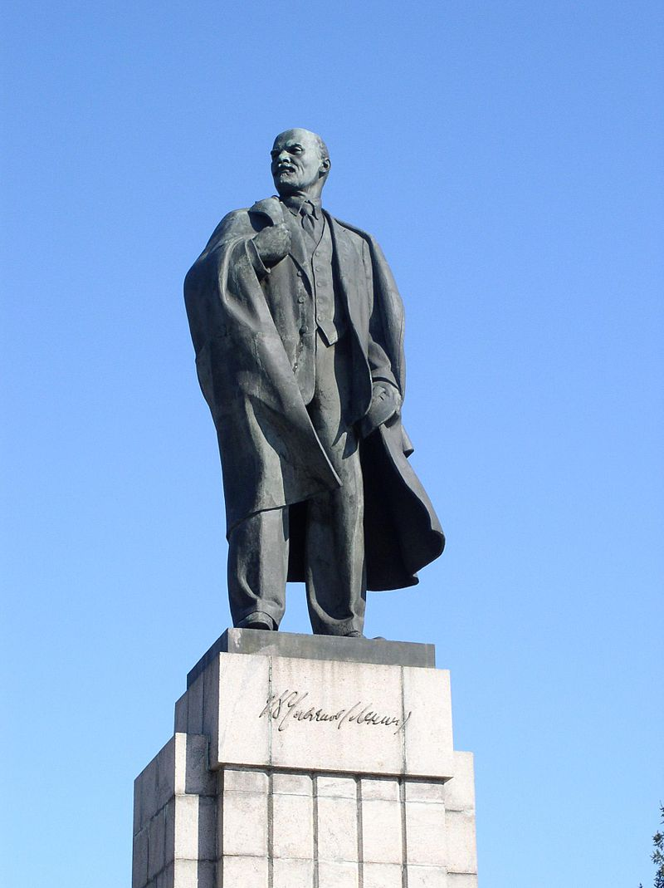
Памятник В.И.Ленину.
Идея создания памятника-комплекса начала обсуждаться вскоре после смерти В. И. Ленина. Началась она со статьи Л. Б. Красина в газете Известия за 7 февраля 1924 года. Красин первый выдвинул идею создания памятника, который «представляет собой дворец, заключающий в себе и музей, и библиотеку с читальным залом, залы для лекций и концертов и т. п.»

Slide 9
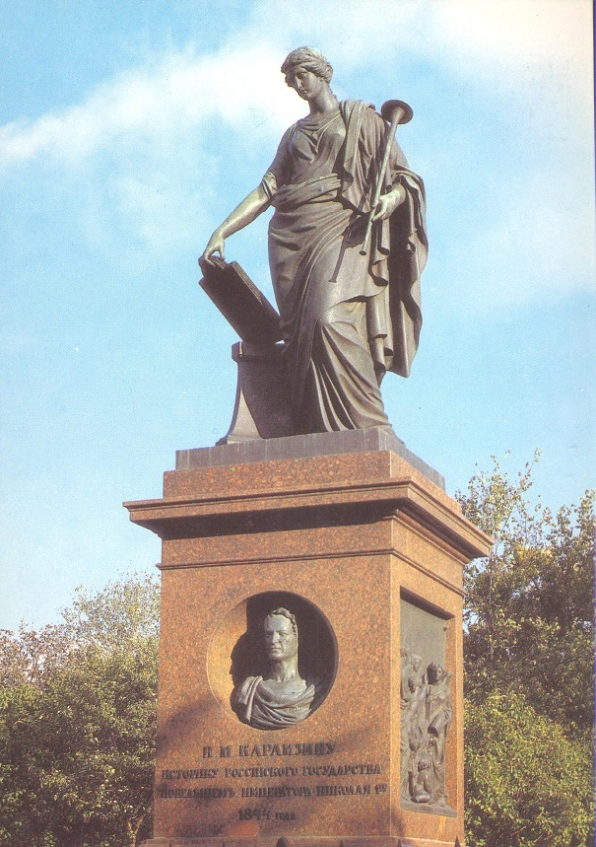
Памятник Н.М. Карамзину.
13 июня 1833 года симбирский губернатор А.М. Загряжский от имени 38 симбирских дворян подал прошение императору Николаю I о создании в Симбирске памятника Н.М. Карамзину с открытием общеимперской подписки по сбору средств на его сооружение. Вскоре согласие было получено, были собраны значительные средства, но решение, каким быть памятнику, затянулось.

Slide 10
3.Парки.
Центральный парк «Владимирский сад»;
Парк Дружбы Народов;
Парк Победы ;
Парк «Прибрежный";
Парк им.40-летия ВЛКСМ;

Slide 11
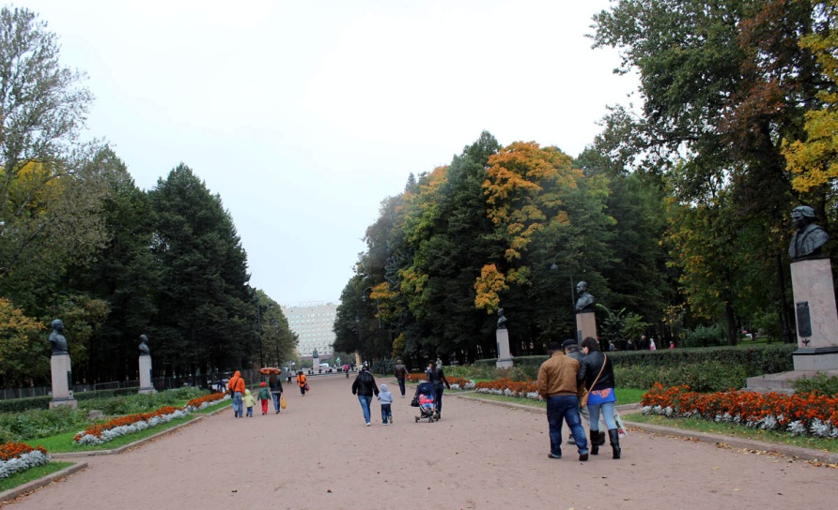
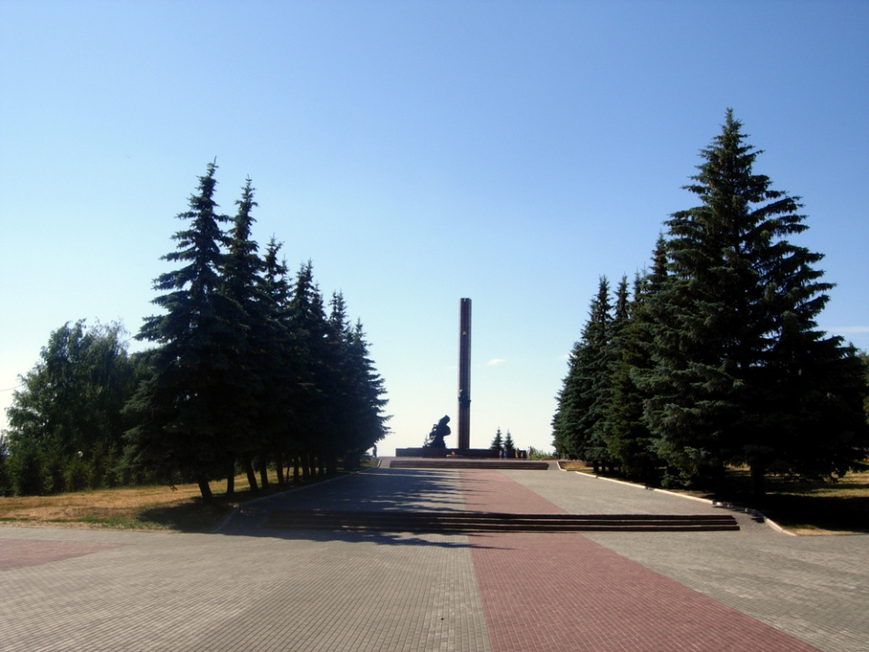
Парк победы.
Находится в лесном массиве в северной части города. Парк был открыт в 1962 году и назван в честь победы советской армии в Великой Отечественной войне.
В центре парка навечно «пришвартованы» несколько танков времен ВОВ. Отдельные экспонаты водрузили на специальные возвышения еще полвека назад. В 85-ом в парке обустроили аллею Героев. Вдоль аллеи с пилонов на вас грустно глядят меланхоличные военные лица.

Slide 12
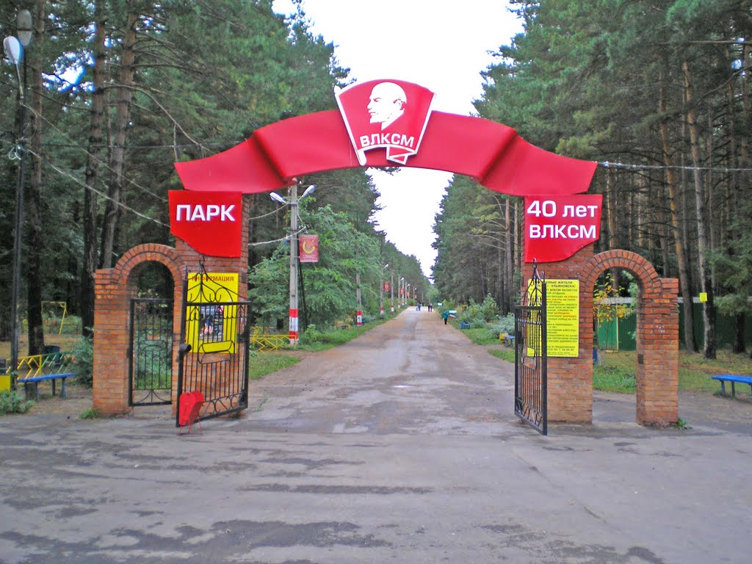
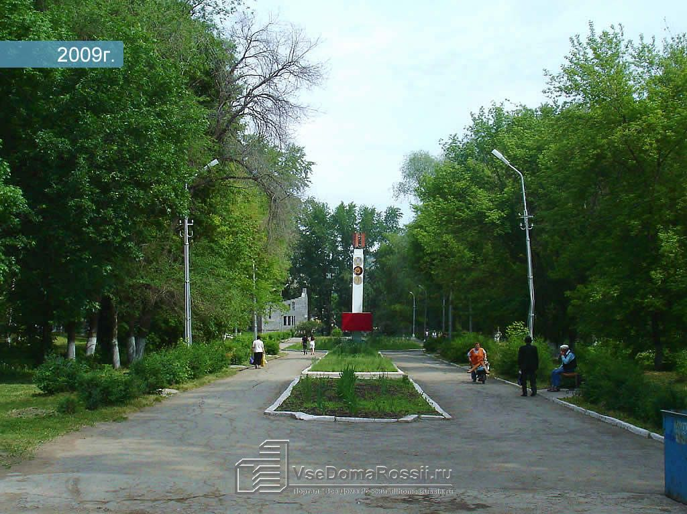
Парк им.40-летия ВЛКСМ
Парк на Верхней Террасе был разбит в 1958 году комсомольцами города. Под зону рекреации отдали 85 гектаров соснового леса. Так что прогулки здесь – все равно что по приличной турбазе.
Местные жители зовут парк просто «лесом» и «архаикой». В сезон парк, как и «Прибрежный», принимает не меньше 300 тысяч посетителей, чаще среди гуляющих можно встретить мамочек с колясками.

Slide 13
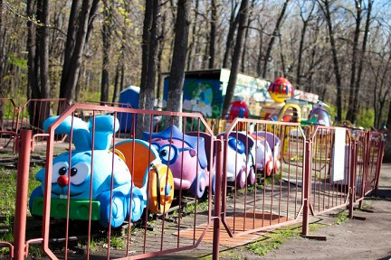
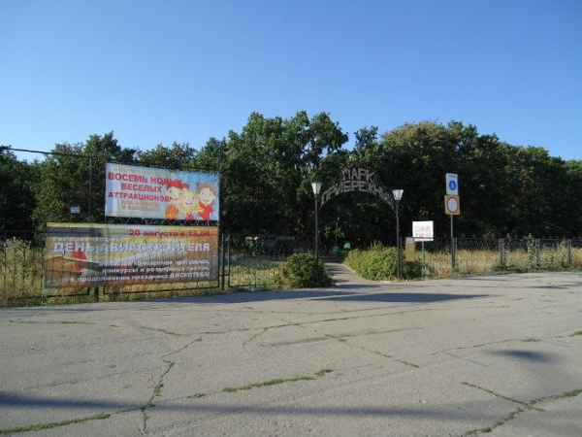
Парк «Прибрежный».
В 91-ом под «Прибрежку» отвели без малого 44 га леса. Узкая лента растительности вдоль Куйбышевского водохранилища стала гордо именоваться парком. Завезли аттракционы, установили сцену и «приютили» несколько летних кафешек, стоявших неподалеку.
Заволжский парк – олицетворение сонного спокойствия. Неспешные карусели и леденцы с сахарной ватой на продажу. Даже шашлыком пахнет только в строго отведенных местах. За этим следят особо.

Slide 14
Презентацию выполнила Белецкая Ольга ученица 9В класса.

